Slide 1
SE 4XXX · UNDERGRADUATE COURSE
02
Data Handling Fundamentals for AI
AI 数据处理基础
Week 2 · 数据、工具与探索分析NumPy · Pandas · Visualization · EDA
Module 1 · W2–4
180 min · Lecture + Lab + Quiz
Python · NumPy · Pandas
International Students
W2
Lecturer: ____________ · School of Software Engineering

Slide 2

Contents · 目录
Module 1 · Week 2
01
数据为王
Why Data
5 部分
角色 · 类型与来源 · 质量六维度 · 坏数据案例
Part
02
NumPy 与 Pandas
Core Tools
数组 vs 表格 · 向量化 · 索引切片 · 实战速查
模型之前，先过数据关——
本周是动手处理数据的第一课。Before models, master data.
可视化与 EDA
Visualization & EDA
03
图表选型 · 探索五步法 · Titanic 走查
04
数据清洗
Data Cleaning
理论约 90 min · Lab 约 75 min · 小测与小结 15 min
六步流程 · 缺失值决策 · 异常值三法 · GIGO
05
Lab · Titanic 实战
Hands-On Lab
热身 → 探索 → 可视化 → 清洗 → 交付 · 含小测
AI Application Development · Week 2
02 / 32

Slide 3
01
数据为王
01
Why Data Matters
数据是燃料
质量六维度
缺陷会放大
Data is Fuel
6 Quality Dimensions
Flaws Amplify

Slide 4


上周回顾与本周地图 · Review & Roadmap
Module 1 · Week 2
Week 1 · 你应该还记得
Module 1 · 四周走位
AI ⊃ ML ⊃ DL ⊃ GenAI
判断三连问：学数据？神经网络？生成内容？
W1
导论与环境
W2
数据处理基础（今天）
NOW
AI 项目生命周期六阶段
问题定义 → 数据 → 建模 → 评估 → 部署 → 监控
W3
机器学习与 scikit-learn
80% 法则
W4
模型评估与调优
大部分工作量在数据与工程，不在训练模型
环境就绪
今天三件事
conda ai-app 环境 · Jupyter/Colab · Git 推送
1
会用 NumPy / Pandas 操作数据
第一个 ML 程序
2
会画图、会做 EDA 五步侦察
Iris 分类：fit → predict → evaluate
3
会清洗缺失、异常与重复
AI Application Development · Week 2
04 / 32

Slide 5






数据的角色与质量 · The Role & Quality of Data
Module 1 · Week 2
模型从数据中学到一切 · Models learn everything from data
数据质量六维度 · 6 Dimensions
没有好数据，再先进的算法也只能学到偏差与噪声。 数据决定了模型能力的上限，算法只是逼近这个上限。
准确性
完整性
Accuracy
Completeness
值与真实世界一致
无系统性缺失
Data sets the ceiling; algorithms only approach it.
一致性
时效性
Consistency
Timeliness
AI 项目的数据工作流：原始数据 清洗 特征 训练 评估 部署——每一步都可能引入缺陷。
跨源口径统一
反映当前状态
相关性
代表性量
Relevance
Volume & Bias
判断：数据缺陷不会消失，只会被模型放大并固化到预测结果里。
特征与目标有关
数量够、分布无偏
AI Application Development · Week 2
05 / 32

Slide 6



数据类型与来源 · Data Types & Sources
Module 1 · Week 2
结构化数据
半结构化数据
非结构化数据
Structured
Semi-structured
Unstructured
行列分明的表格：每列类型固定，可直接进 DataFrame。
有标签无固定表结构，需解析后转表格。
自由格式内容，本课程 M2/M3 的主战场。
典型例子 · Examples
典型例子 · Examples
典型例子 · Examples
数据库表 · CSV · Excel 报表
JSON API 返回 · 日志文件 · XML
图片 · 文本 · 音频 · 视频
数据从哪来：内部业务数据库 / 开放数据集（Kaggle · UCI · 政府开放数据）/ 爬虫与日志 / 传感器与用户行为埋点。
注意：来源决定质量上限—— 脏的业务库再怎么清洗也补不回采集时就丢失的字段。
AI Application Development · Week 2
06 / 32

Slide 7



坏数据的代价 · When Data Goes Wrong
Module 1 · Week 2
真实案例：AI 招聘工具的偏见
背景
用历史 10 年的简历数据训练模型，自动给新简历打分。
课堂快问 · 用六维度诊断
问题
历史录用数据本身偏向某一群体——模型把这个偏差完整学走。
后果
模型学会主动调低含特定关键词的简历评分，项目最终被叫停。
「用户手机号一栏 40% 是空的」属于哪个维度？
完整性 Completeness
教训
数据反映的是「过去怎么做的」，不等于「应该怎么做」。
「两个系统里同一客户的年龄不同」属于哪个维度？
判断：数据缺陷不是「统计噪声」，而是会被模型系统性放大的结构性问题。
一致性 Consistency
「用 2015 年的房价预测 2026 年市场」属于哪个维度？
时效性 Timeliness
「只收集了白天的交通流量就建模全天」属于哪个维度？
代表性 Representation
先举手投票，再逐一讲解 · Vote first, then reveal
AI Application Development · Week 2
07 / 32

Slide 8
02
NumPy 与 Pandas
02
The Two Core Tools
数组运算
表格操作
向量化提速
NumPy Arrays
Pandas DataFrames
Vectorization

Slide 9
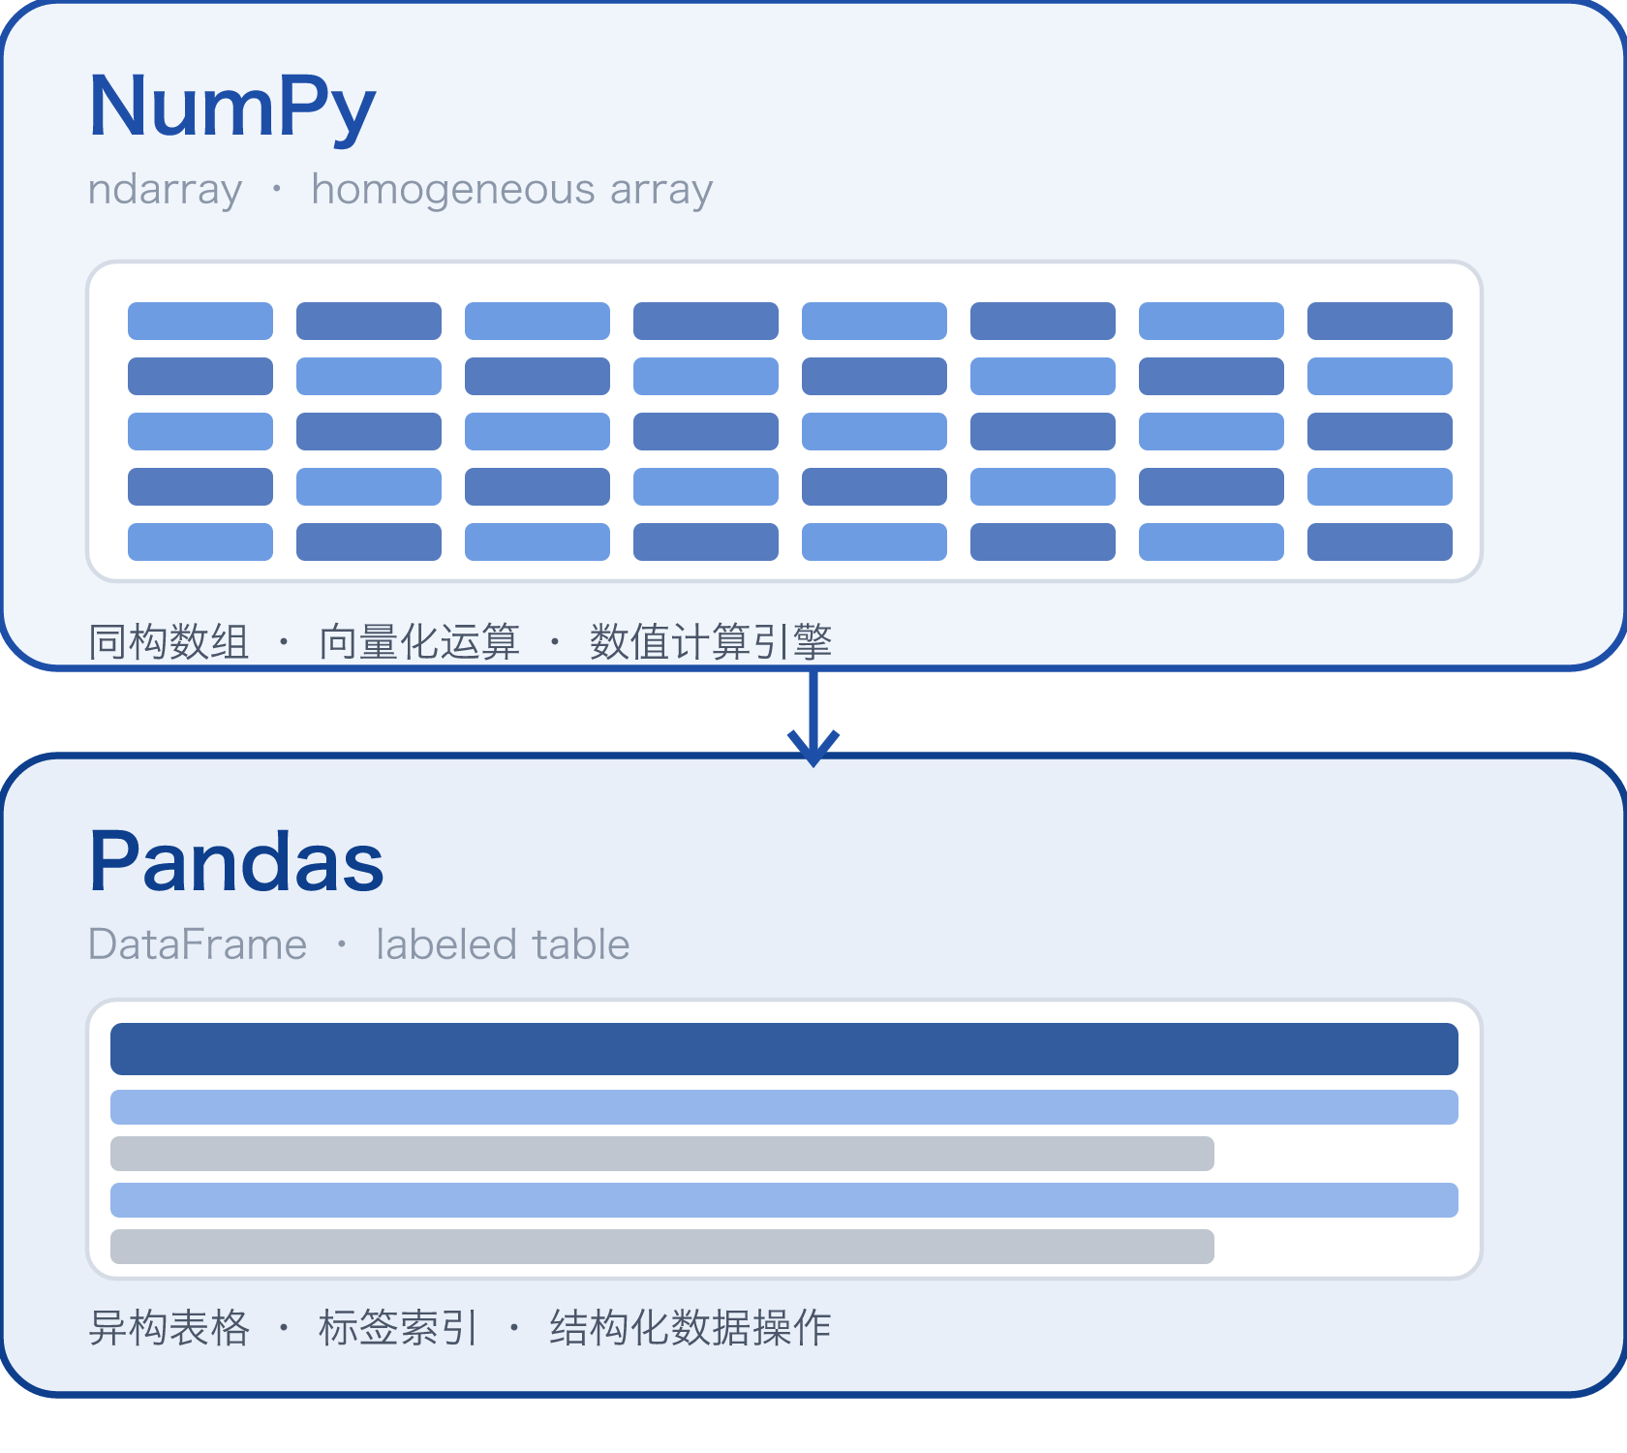
NumPy × Pandas · 分工与配合
Module 1 · Week 2
Pandas 建在 NumPy 之上
NumPy 管「数字网格」——所有元素同类型，为速度而生；Pandas 管「真实表格」——每列可以是不同类型，带行/列标签。
Pandas is the high-level table API on top of NumPy arrays.
怎么选 · When to Use Which
1
数值矩阵 / 图像张量 / 数学运算
→ NumPy
2
CSV / 数据库表 / 混合类型列
→ Pandas
3
表格里取一列做数学运算
→ 两者协作
例：图像像素 = NumPy；Titanic 乘客表 = Pandas。
AI Application Development · Week 2
09 / 32

Slide 10



NumPy：向量化运算 · Vectorization
Module 1 · Week 2
两种写法 · Two Ways
# Python 循环 · slow loop
为什么向量化快？
result = []
for x in data:
result.append(x * 2 + 1)
C 层执行
循环在编译后的 C 代码里跑，绕过 Python 解释器的逐行开销。
# NumPy 向量化 · fast vectorized
result = data * 2 + 1
# 一行，快 10–100×
连续内存
ndarray 一整块连续内存，CPU 缓存命中率远高于 Python 列表。
SIMD 并行
广播 Broadcasting：形状不同的数组自动对齐运算，(100,1) + (1,3) → (100,3)，无需复制数据。
一条指令处理多个数据，硬件级并行白拿的性能。
判断：「能向量化就不用 for 循环」是 AI 工程代码的第一习惯——W5 之后所有张量运算都建立在这上面。
AI Application Development · Week 2
10 / 32

Slide 11

NumPy 进阶：索引、切片与广播 · Indexing & Broadcasting
Module 1 · Week 2
# 索引与切片 · index & slice
a = np.arange(12).reshape(3, 4)
a[0, 1] # 第 0 行第 1 列 → 1
a[:, 2] # 第 2 列（所有行）
a[1:, ::-1] # 第 1 行起、列倒序
广播规则 · Broadcasting Rules
从末尾维度逐个对齐：相等，或其中一个是 1，就能广播扩展。
# 常用聚合 · aggregate
a.sum(axis=0) # 按列求和
a.mean(axis=1) # 按行求均值
a.argmax() # 最大值位置
(3, 4) + (4,)
末维 4 = 4 ✓ → 自动按行扩展
(3, 4) + (3,)
末维 4 ≠ 3 ✗ → 报错 Shape Error
(3, 1) + (1, 4)
各有一个 1 ✓ → 结果 (3, 4)
为什么现在学：W5 的神经网络里，权重矩阵的每次更新都是「切片 + 广播」——这两页是张量运算的地基。
切片是视图不是拷贝：b = a[:, 0] 改 b 也会改 a——要独立副本用 .copy()。
AI Application Development · Week 2
11 / 32

Slide 12

Pandas：操作链 · The Manipulation Chain
Module 1 · Week 2
1
2
3
4
5
加载
检查
选取
变换
聚合
Load
Inspect
Select
Transform
Aggregate
read_csv / read_sql
head / info / describe
loc / iloc / 条件筛选
赋值 / apply / 分组
groupby / pivot_table
# Titanic: 一条链回答一个问题
判断：一个 DataFrame 从头贯穿到尾—— AI 项目里 80% 的数据准备工作，就是这五步的排列组合。
One DataFrame flows through the whole pipeline — 80% of data prep is this chain.
(df[df.age > 18]
.groupby('sex')['survived']
.mean())
AI Application Development · Week 2
12 / 32

Slide 13
Pandas 实战速查 · Cheat Sheet
Module 1 · Week 2
① 选取 · Select
② 变换 · Transform
③ 聚合与合并 · Group & Merge
df.loc[df['age'] > 30, 'fare']
df['fare'] = df['fare'].fillna(0)
df.groupby('class')['fare'].agg(['mean', 'count'])
条件 + 按标签取列
新列 = 旧列变换（可链式）
多指标聚合
df.iloc[0:5, [0, 3]]
df['is_child'] = df['age'] < 12
按位置取前 5 行
布尔列一步生成
pd.merge(df1, df2, on='id', how='left')
左连接保主表
df[df['sex'].isin(['male'])]
df['name'].str.lower()
多值过滤
文本列批量处理
pd.pivot_table(df, index='sex', values='survived')
透视表一 行代码
# 经典陷阱：链式索引 · chained indexing
这 9 行代码覆盖 Lab 中 90% 的操作——建议截图贴在桌边。Print this and keep it next to your keyboard.
df[df['age'] > 30]['fare'] = 0 # ✗ 可能不生效
df.loc[df['age'] > 30, 'fare'] = 0 # ✓ 正确写法
AI Application Development · Week 2
13 / 32

Slide 14
03
可视化与 EDA
03
Visualization & Exploratory Analysis
图要对题
探索五步
先看后建
Right Chart
EDA 5 Steps
Look Before Modeling

Slide 15
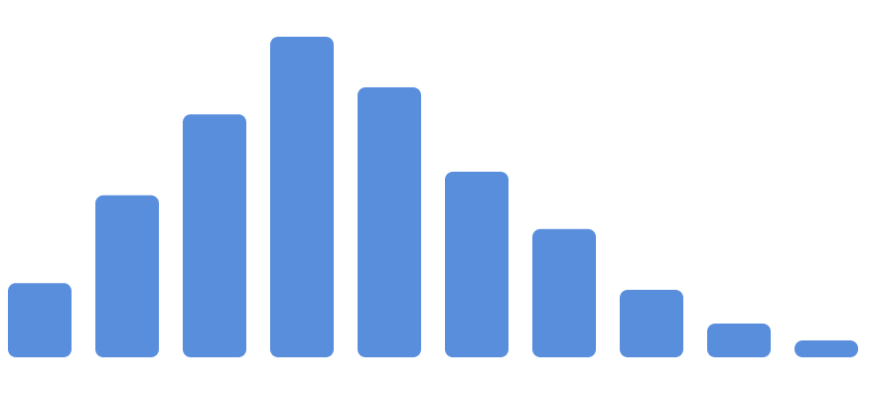



四类图，四个问题 · Chart Types × Questions
Module 1 · Week 2
Distribution
Relationship
Comparison
Correlation
分布是什么样？
两个变量什么关系？
组间谁大谁小？
哪些特征相关？
直方图
Histogram
散点图
Scatter Plot
条形图
Bar Chart
热力图
Heatmap
一个变量的取值形状：偏态、多峰、截断。
相关性、非线性、聚类分组一目了然。
类别变量的聚合值对比，误差线可加。
多变量两两相关性矩阵，特征筛选入口。
df[col].plot.hist()
df.plot.scatter(x,y)
df.groupby().mean().plot.bar()
sns.heatmap(df.corr())
判断：先想清楚要回答什么问题，再选图—— 反过来「先画图再找解释」是数据造假的起点。Let the question pick the chart, not the other way around.
AI Application Development · Week 2
15 / 32

Slide 16
EDA 五步法 · The 5-Step EDA Routine
Module 1 · Week 2
概览全局
Overview
EDA 是建模的侦察
1
shape / info / describe —— 有多少行列？什么类型？有没有缺失？
不做 EDA 就直接训练模型 = 盲打： 你不知道数据有没有毒、特征该不该变换、评估结果可不可信。
2
单变量
Univariate
直方图 / value_counts —— 每个变量自己的分布与异常值。
EDA is reconnaissance before modeling — not optional.
3
双变量
Bivariate
散点 / 分组聚合 —— 特征与目标之间有什么关系？
# 概览只要三行
df.shape
df.info()
df.describe()
4
异常与缺失
Anomalies
极端值、缺失模式 —— 是录入错误还是真实现象？
5
形成假设
Hypotheses
写下猜想 —— 哪些特征可能有预测力？需要什么变换？
实操铁律：每个发现都写进 notebook，未来的你（和队友）会感谢现在的你。
AI Application Development · Week 2
16 / 32

Slide 17
EDA 走查：Titanic · A Full Walkthrough
Module 1 · Week 2
1
2
3
4
5
概览
单变量
双变量
异常缺失
假设
df.shape → (891, 12)
df["age"].plot.hist()
df.groupby("sex")["survived"].mean()
df["fare"].describe()
写在 notebook 里
发现：age 缺 177 个，cabin 缺 687 个，embarked 缺 2 个。
发现：年龄右偏，集中在 20–40；票价严重长尾（最高 512）。
发现：女性生还率 74% vs 男性 19%——性别是强特征。
发现：票价 0 元的票有 15 张——是员工票还是录入错误？
假设：性别 + 舱位 + 年龄组合可预测生还；cabin 缺失太多应考虑删列。
同一份数据，5 步就能得出可行动的结论——这就是 EDA 的价值：还没建模，特征清单已经成形。
今天 Lab 就走这五步。你的发现不必和这里一样——数据一样，视角可以不同。
AI Application Development · Week 2
17 / 32

Slide 18
04
数据清洗
04
Data Cleaning
六步流程
每步留痕
GIGO 法则
6-Step Workflow
Document Everything
Garbage In, Garbage Out

Slide 19
清洗六步 · The 6-Step Cleaning Workflow
Module 1 · Week 2
1
2
3
4
5
6
审查
缺失值
异常值
重复
类型
验证
Audit
空格 / 大小写 / 单位混乱
Missing
Outliers
Duplicates
Types
Validate
删除 / 填充 / 标记
IQR / 领域规则判断
duplicated → drop
日期 / 分类 / 数值转换
重跑 EDA 复查结果
Titanic 数据的缺失年龄、异常票价、重复行——今天 Lab 全部要亲手处理。每一步在 notebook 里留一个 Markdown 说明，说明「做了什么、为什么」。Every cleaning step needs a documented reason.
Lab 2 就走这一遍
AI Application Development · Week 2
19 / 32

Slide 20
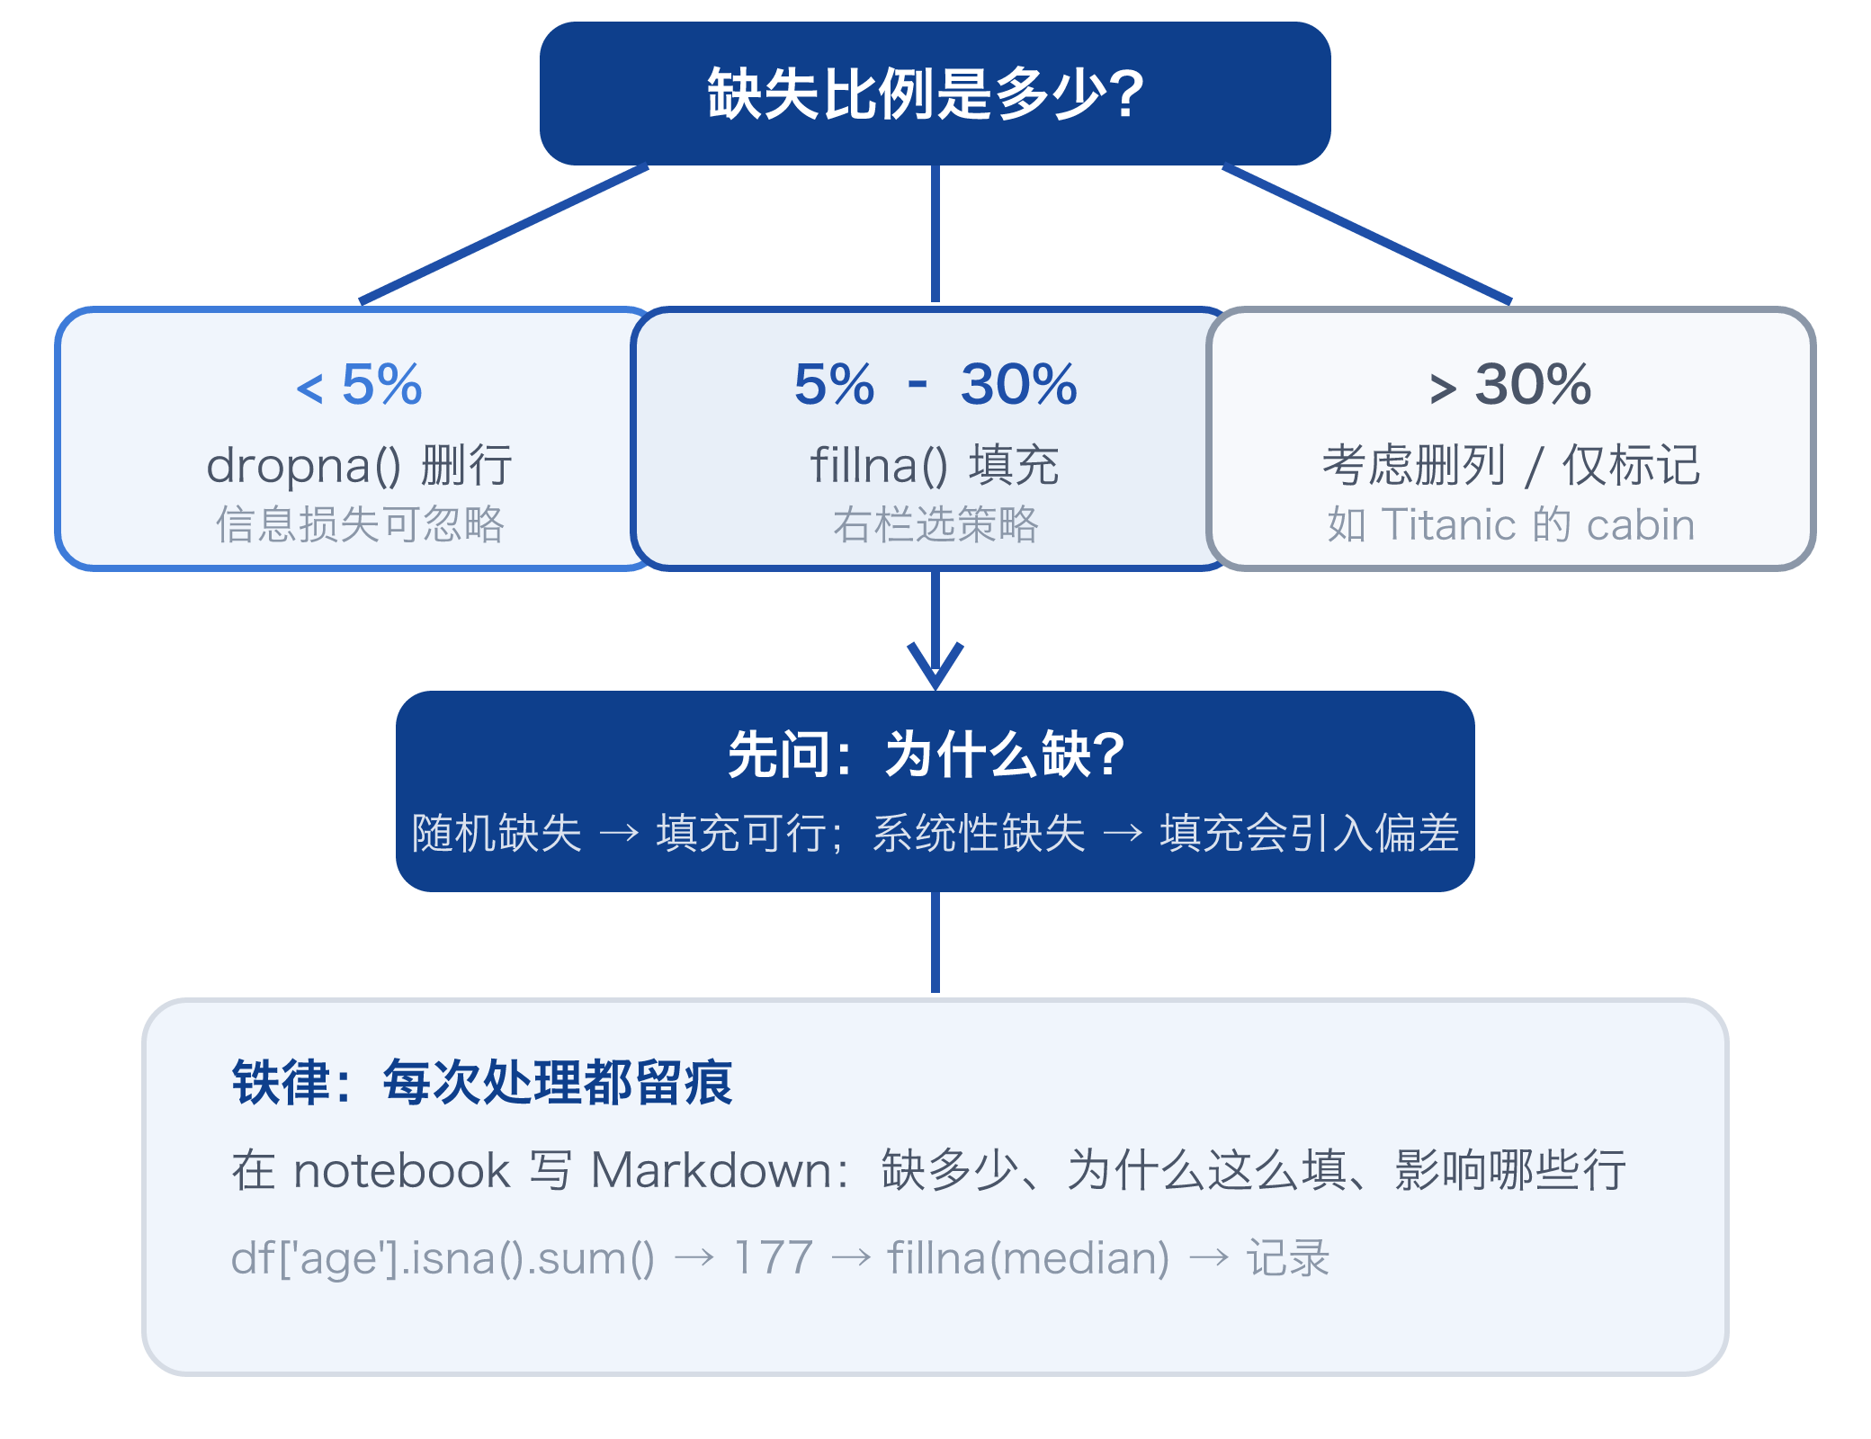




缺失值处理决策 · Missing Values: A Decision Guide
Module 1 · Week 2
决策路径 · Decision Path
填充策略怎么选 · Imputation
数值列 · 近似正态
均值 mean
如温度、分数
数值列 · 偏态 / 有异常
中位数 median
如收入、票价（Titanic age）
类别列
众数 或 "Unknown"
如 embarked 缺 2 个 → 众数
时间序列
前向 / 后向填充
传感器断点补上一位读数
AI Application Development · Week 2
20 / 32

Slide 21


异常值检测三法 · Three Ways to Spot Outliers
Module 1 · Week 2
IQR 法
Z-score 法
领域规则
Interquartile Range
Standard Deviations
Domain Rules
低于 Q1−1.5·IQR 或高于 Q3+1.5·IQR 判为异常。不假设分布，偏态数据首选。
|z| &gt; 3 判为异常。只适合近似正态的数据；长尾分布会误伤大量正常值。
用业务知识写死边界：年龄 ∈ [0, 120]、票价 ≥ 0、血压 ∈ [40, 300]。
q1, q3 = s.quantile([.25,.75])
z = (s - s.mean()) / s.std()
df = df[df['age'].between(0, 120)]
检出来之后怎么办？三选一：删除（确认是错误）·截断（winsorize 到上下界）·保留（异常本身就是要预测的现象，如欺诈交易）。
先判断，再动手：一个值是「错误」还是「极端但真实」——删除真实的极端值，可能删掉最有价值的样本。
AI Application Development · Week 2
21 / 32

Slide 22
垃圾进，垃圾出
GIGO
模型没有「常识」来纠正输入的错误——它只会忠实地把数据里的偏差、缺失和噪声学进去，再放大到每一次预测里。
Models faithfully learn — and amplify — every flaw in the data.
Garbage In,
坏数据 → 好算法
好数据 → 简单模型
Garbage Out
换十个模型也救不回来，指标会一直「莫名」上不去。
清洗好的数据上，逻辑回归也常常打赢深度网络。
数据质量是模型上限， 算法只是逼近这个上限的速度——所以本周的清洗功夫，比下周的任何调参技巧都值钱。
AI Application Development · Week 2
22 / 32

Slide 23
05
Lab · Titanic 数据实战
05
Hands-On: The Titanic Dataset
四段任务
每步留痕
课末小测
4 Missions · 75 min
Document Every Step
Quiz at the End

Slide 24





Lab 总览 · 75 分钟四段任务
Module 1 · Week 2
A
10 min
B
25 min
C
20 min
D
15 min
E
5 min
NumPy 热身
Pandas 探索
可视化
清洗实战
收尾提交
创建 · 切片 · 广播小练
加载 titanic.csv 走 EDA 五步
三张图回答三个问题
缺失 · 异常 · 重复全处理
核对清单 · Git 推送
环境与数据 · Environment
规则 · Lab Rules
conda activate ai-app（上周已建）· 数据 titanic.csv 已放课程平台 · 新建 notebook lab02_eda.ipynb
1.
卡住先看报错最后一行，再问邻座，再举手
2.
每个任务一个 Markdown 小标题
3.
结果不唯一——推理过程比答案值钱
AI Application Development · Week 2
24 / 32

Slide 25
Lab A · NumPy 热身（10 min）
Module 1 · Week 2
任务 1
创建与查看
# 参考答案骨架 · skeleton（先自己写，卡住再看）
创建 4×4 的 0–15 矩阵，打印 shape、dtype、总和。
import numpy as np a = np.arange(16).reshape(4, 4)
print(a.shape, a.dtype)
print(a.sum()) row2 = a[1] # 第 2 行
block = a[2:, 2:] # 右下 2x2 b = a + np.array([0, 1, 2, 3])
# b 的第 i 行 = a 的第 i 行 + i
# 这就是广播：(..,4) + (4,)
任务 2
切片练习
取第 2 行、第 3 列、右下角 2×2 子块（注意是视图！）。
任务 3
广播运算
让矩阵每一行分别加上 [0, 1, 2, 3]——一行代码完成。
检查点：三个任务全绿（无报错 + 结果符合预期）再进入 Lab B。
AI Application Development · Week 2
25 / 32

Slide 26
Lab B · Pandas 探索（25 min）
Module 1 · Week 2
# 起点 · your starting point
import pandas as pd df = pd.read_csv('titanic.csv')
df.shape # (891, 12)
df.head() # 先看 5 行
df.info() # 类型 + 缺失
df.describe() # 数值列统计
用代码回答四个问题 · Answer with Code
Q1 · 哪几列有缺失？各缺多少？
提示：df.isna().sum()
Q2 · 三个舱位的票价均值分别是多少？
提示：df.groupby('class')['fare'].mean()
Q3 · 30 岁以上的男性乘客生还率是多少？
提示：df[(df['age']>30) & (df['sex']=='male')]['survived'].mean()
提示：info() 输出里 non-null 计数不等于 891 的列，就是有缺失的列——先把它们记在 Markdown 里。
Q4 · 女性生还率是男性的几倍？
提示：df.groupby('sex')['survived'].mean()
每个答案下面写一句「我发现……」——这就是 EDA 第 5 步的假设素材。
AI Application Development · Week 2
26 / 32

Slide 27
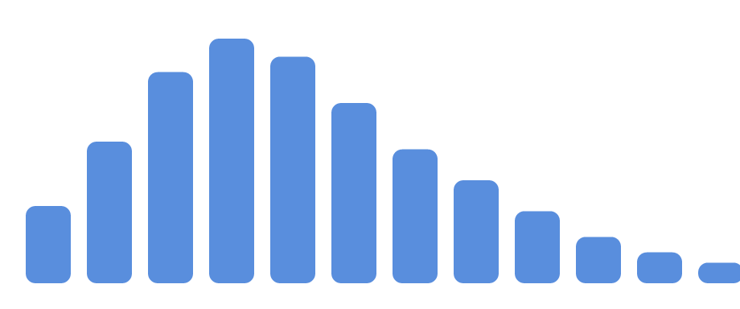


Lab C · 三张图，三个问题（20 min）
Module 1 · Week 2
图 1 · 直方图
图 2 · 条形图
图 3 · 散点图
乘客年龄分布什么样？
各舱位生还率谁高？
年龄与票价什么关系？
df.groupby('class')['survived'].mean().plot.bar()
df["age"].plot.hist(bins=30)
df.plot.scatter(x='age', y='fare')
观察点：右偏？集中在哪段？有没有可疑的 0 岁？
观察点：一/二/三等舱的生还率单调递减吗？
观察点：有没有天花板（512 的票）？低价票聚集在哪？
要求：每张图配 1–2 句 Markdown 解读——没有解读的图等于没画。A chart without a caption is not analysis.
提速 30 秒：图想不出怎么解读，就回到 Q1–Q4 的答案里找线索。
AI Application Development · Week 2
27 / 32

Slide 28
Lab D · 清洗实战（15 min）
Module 1 · Week 2
清洗清单 · 按顺序执行
# 参考骨架 · skeleton
1
age 缺失 177 个
# 1. age：中位数填充 + 标记
med = df['age'].median()
df['age_missing'] = df['age'].isna()
df['age'] = df['age'].fillna(med) # 2. embarked：众数填充
mode = df['embarked'].mode()[0]
df['embarked'] = df['embarked'].fillna(mode) # 3. fare：IQR 截断
q1, q3 = df['fare'].quantile([.25, .75])
iqr = q3 - q1
df['fare'] = df['fare'].clip(q1 - 1.5*iqr,
q3 + 1.5*iqr)
偏态分布 → 用中位数填充，并加一列 age_missing 标记。
2
embarked 缺 2 个
类别列且缺失极少 → 众数填充。
3
fare 异常（0 元与 512 元）
IQR 上下界截断，别删除——0 元票可能有故事。
4
重复行检查
df.duplicated().sum()，有则 drop_duplicates()。
5
清洗后复检
重跑 df.info() + describe()，对比清洗前后的变化。
每一步前写一行 ## 为什么这么做——评分就看这个。
AI Application Development · Week 2
28 / 32

Slide 29




交付要求与评分 · Deliverables & Rubric
Module 1 · Week 2
交付清单 · What to Submit
评分标准 · Rubric（100 分）
代码可运行、逻辑清晰
30 分
lab02_eda.ipynb
从加载到清洗的完整 notebook，含 Markdown 留痕
EDA 五步完整、发现记录在案
30 分
三张图 + 解读
清洗决策合理且留痕（为什么）
20 分
直方图 / 条形图 / 散点图，每图 1–2 句解读
三张图选型正确 + 解读到位
10 分
假设清单（≥3 条）
假设清单质量（可检验、有依据）
10 分
「我认为……因为图表显示……」格式
本 Lab 计入「实验参与 20%」。课末随堂小测另计 Lab 成绩的 10%。Late policy: 每迟 24h 扣 10%。
Git 推送
commit 信息规范：feat: complete lab02 EDA
截止：下周一 23:59 · 提交到课程平台 + GitHub 仓库链接
AI Application Development · Week 2
29 / 32

Slide 30
随堂小测 · Quick Quiz（举手投票）
Module 1 · Week 2
Q1 · 单选
Q2 · 单选
Q3 · 判断
NumPy 向量化比 for 循环快 10–100 倍，主要原因是？
age 列缺失约 20%，分布右偏。最合理的初步处理是？
「散点图适合展示单个变量的分布形状。」
A. Python 3 本身变快了
A. 直接删掉整列
✗ 错——那是直方图的职责； 散点图回答的是两个变量之间的关系。
B. 循环在 C 层执行 + 连续内存 + SIMD
B. 全部填 0
C. NumPy 偷偷调用了 GPU
C. 用中位数填充，并保留缺失标记列
图表选型口诀：先问题，后图表
每题先全班举手投票（A / B / C），再公布答案并请一位同学说出理由。3 题全对的同学期末「实验参与」加 0.5 分。Vote first, reveal second — explain the why.
规则：先投票再讲评
AI Application Development · Week 2
30 / 32

Slide 31

本课小结 · Summary
Module 1 · Week 2
5 个核心要点 · 5 Key Takeaways
课后两件事 · TODO
数据质量六维度决定模型上限，缺陷会被模型系统性放大
完成 Lab 交付
NumPy 管数组运算，Pandas 管表格操作——后者建在前者之上
notebook + 3 图 + 假设清单 · 下周一 23:59
Git 推送
commit: feat: complete lab02 EDA
向量化替代 for 循环：快 10–100×，AI 代码第一习惯
预习 Chapter 3 开头
scikit-learn 安装与第一个模型
四类图回答四个问题：分布 / 关系 / 比较 / 相关——先问题后图表
下周：Machine Learning with scikit-learn——用今天洗干净的数据训练第一个完整模型
EDA 五步 + 清洗六步：先侦察再动手，每一步都留痕
AI Application Development · Week 2
31 / 32

Slide 32
W2
"模型的上限，在你写第一行代码之前，
就已经由数据决定了。"
02
The quality of your data caps your model before you write a single line of code.
Thank you · 谢谢
Next week: Machine Learning with scikit-learn · 机器学习与 scikit-learn（第一个完整模型）
AI Application Development · Week 2 Lecture · 32 / 32

